Slide 1
Engenharia de Sistemas Introdução
Prof. Sergio Marques
Originais :
Prof. Ivan Granja
PUC-Campinas

Slide 2
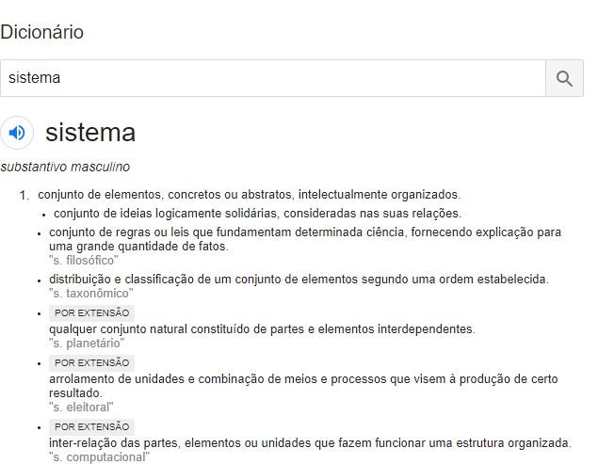
Sistemas O que são?

Slide 3
O Conceito de Sistema
um conjunto de elementos inter-relacionados que interagem no desempenho de, pelo menos, uma função. É uma definição tão abrangente que pode ser usada em uma grande variedade de contextos
Ambiente
Sistema
Ambiente
Entidade
Entidade
Entrada
Saída
Entidade
Entidade
R E T R O A Ç Ã O (FEED-BACK)
Fonte: WETHERBE (1987), p. 38

Slide 4
Supersistemas e Subsistemas
A caracterização de um sistema não é completa sem considerações sobre sua posição em uma hierarquia. Cada sistema é formado por componentes (entidades) que podem ser decompostos em outros menores, até o nível mais elementar (atômico, sem divisão).
Se há níveis de hierarquia envolvidos com cooperação/autonomia,
podemos dizer que o nível agregador é o supersistema, ao passo que os agregados são os subsistemas
Sobre subsistemas:
    * Podem estar no mesmo nível da hierarquia e ainda assim manter autonomia entre si
    * E ainda assim contribuir p/o supersistema
Ambiente
Sistema
Subsistema
Subsistema
Ambiente
Saída
^{Entrada}
Subsistema
Subsistema
R E T R O A Ç Ã O (FEED-BACK)
Fonte: XXXXXXXX

Slide 5
Outros Conceitos
Ambiente
Sistema
Entidade
Entidade
Ambiente
Saída
correlatos a sistema
Entrada
Entidade
Entidade
R E T R O A Ç Ã O (FEED-BACK)
Retroação: é um mecanismo segundo o qual uma parte da energia de saída de
um sistema volta à entrada. A retroação (do inglês feedback) também chamada de servomecanismo, retroalimentação ou realimentação, serve para comparar a maneira como um sistema funciona em relação ao padrão estabelecido para ele funcionar
Homestase: é a tendência que um sistema tem de agir para manter a própria estabilidade, mesmo sob condições adversas e expostas a alterações.
Entropia (conceito da física): é a desordem ou ausência de sinergia. Um sistema para de funcionar adequadamente quando ocorre entropia interna.
Sinergia: É a convergência (Cooperação) das partes de um todo que têm o objetivo de chegar ao mesmo resultado. É o que possibilita um sistema funcionar adequadamente

Slide 6
Tipos de Sistemas – Classificação segundo interação com o meio (ambiente)
Abertos
  Mantém alto grau de intercâmbio de entradas e saídas com o meio no qual estão inseridos
Fechados
  Não interagem com o meio
  Como sistemas estritamente fechados são construções teóricas, dizemos que sistema fechados são aqueles que mantém baixo grau de intercâmbio com o meio.

Slide 7
Tipos de Sistemas – Classificação segundo sua natureza
Naturais
  É todo aquele que ordena naturalmente os organismos, visando estabelecer uma relação de parentesco entre eles.
Artificiais
  Podemos categorizar os sistemas artificiais como aqueles criados pelo ser humano
O sistema solar, a Biosfera, o sistema digestivo, etc., são sistemas naturais.
A injeção eletrônica e a Internet são sistemas artificiais.

Slide 8
As Entradas e Saídas dos Sistemas Abertos
O exumos (saídas) de uma sistema são insumos (entrada) de outros em uma teia complexa, inter-relacionada e “infinita” de sistemas associados
Entradas e saída podem ser:
  Energia
  Matéria Prima
  Informação
Sistemas cujas entradas e saídas são apenas informações são denominados sistemas de informação
  Esta característica predomina nos sistemas de software
  Por isso o termo sistemas de informação acaba se confundindo e caracterizando o software usado na empresa, em particular para informatização de seus processos de negócio.

Slide 9
Tipos – e um exemplo - de Sistemas Classificação hierárquica de sistemas
Estáticos – Uma cadeira
Dinâmicos – Um relógio
Cibernético simples – Ar condicionado que mantém a temperatura
Complexos ou hiper complexos – Um avião, produto da Eng. de Sistemas
Artificias e Técnicos
Animais – um espécime da espécie canis familiaris
Humanos - um espécime da espécie homo sapiens
Naturais
Sociais – Uma colmeia de abelhas, uma empresa, a economia de um país
Sociais
Transcendentais ou Simbólicos – uma Religião, uma teoria não comprovada (conjectura)
Transcendentais

Slide 10
Sistemas Técnicos e Sociotécnicos
Sistemas técnicos que incluem componentes de hardware e de software, mas não procedimentos e processos. Ex: Televisores, telefones celulares, outros equipamentos com software embutido. Indivíduos e organizações usam sistemas técnicos para uma finalidade específica, mas o conhecimento deste objetivo não é parte do sistema.
Sistemas sociotécnicos incluem um ou mais sistemas técnicos, mas principalmente, também pessoas que entendem o conhecimento do propósito/objetivos do próprio sistema. Ou seja, os processos operacionais e as pessoas (operadores) são partes inerentes ao sistema.

Slide 11
O que é Engenharia de Sistemas?
É um campo interdisciplinar da engenharia que foca no desenvolvimento e organização de sistemas artificiais complexos. A engenharia de sistemas integra outros grupos de disciplinas e conhecimentos
INCOSE (International Council of Systems Engineering) e conceitua:
“A Engenharia de Sistemas é uma abordagem interdisciplinar que torna possível a concretização de sistemas de elevada complexidade. O seu foco encontra-se em definir, de maneira precoce no ciclo de desenvolvimento de um sistema, as necessidades do usuário, bem como as funcionalidades requeridas, realizando a documentação sistemática dos requisitos, e abordando a síntese de projeto e a etapa de validação de forma a considerar o problema completo".

Slide 12
INCOSE – Comitê Internacional Eng. de Sistemas
Desenvolve, dissemina e mantém o documento que compila o corpo de conhecimento da Engenharia de Sistemas:
Guide to the Systems Engineering Body of Knowledge (SEBoK), version 2.4 (May 2021)
Referência Bibliográfica:
BKCASE EDITORIAL BOARD. The guide to the systems engineering body of knowledge (SEBoK). R.J. Cloutier (Editor in Chief). Hoboken, NJ: The Trustees of the Stevens Institute of Technology. 2021.

Slide 13
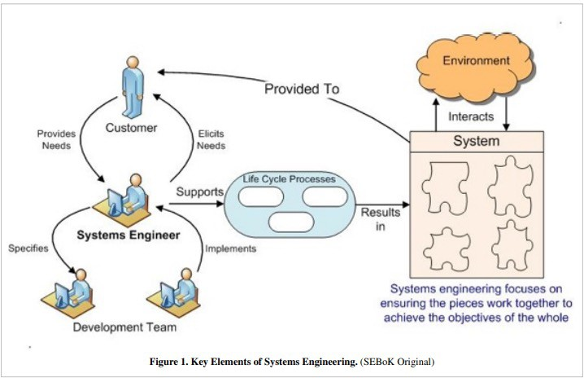
Elementos-Chave da Engenharia de Sistemas

Slide 14
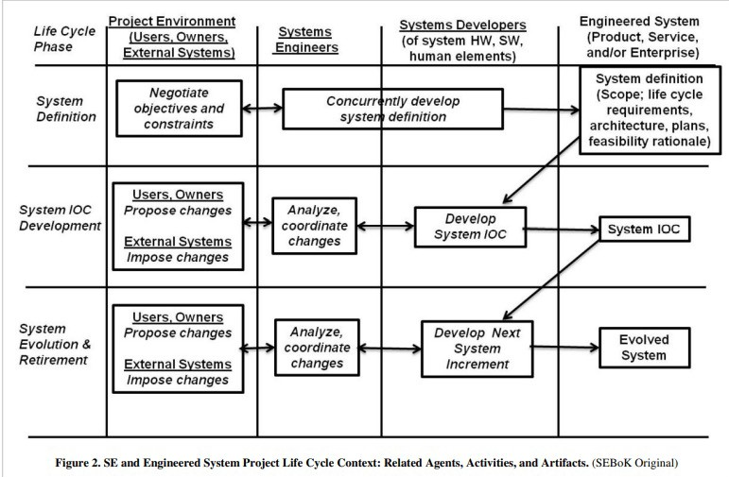
Ciclo de Vida de Projeto de um Sistema
IOC = Initial Operational Capability

Slide 15
Engenharia de Sistemas, Implementaçã o de Sistemas e Gestão e Projeto de Sistemas
Fronteiras e uniões destes conjuntos

Slide 16
Valor “Econômico” da Engenharia de Sistemas
Ao contrário de projetos tradicionais, fortemente autocontidos e com requisitos bem conhecidos (prédios, rádio, refrigeradores), há projetos de engenharia complexos, com requisitos não totalmente conhecidos, em geral SoS (sistemas de sistemas).
O desempenho eficaz da Engenharia de Sistemas assume um valor econômico cada vez maior, já que estes sistemas apresentam uma escala crescente, dinamismo, interdependência, integração de partes, uso intensivo pelo ser humano e pela sociedade, número de fontes de vulnerabilidade e rápida incorporação de novidades

Slide 17
A visão Holística da Engenharia de Sistemas
As especialidades tradicionais da engenharia são, em sua maioria, orientadas a componentes e neutras em seus conteúdos intelectuais, aplicando leis e conhecimentos a ela subjacentes: Lei de Ohm, a Lei de Hooke, as Leis de Newton, etc. Pertencem ao desempenho do domínio (campo) de interesse.
Em contraste, engenharia de sistemas é mais holística do que orientada a componentes, e mais orientada ao valor desejado pelos stakeholders (financiadores, proprietários, usuários, operadores, mantenedores, fabricantes e reguladores). Isso requer debate em perspectiva com estas partes interessadas, a respeito do valor relativo das realizações alternativas e sobre a organização de componentes e pessoas em um sistema que satisfaça as proposições de valor muitas vezes conflitantes e que são fundamentais para o sucesso do sistema;

Slide 18
Engenheiro de Sistemas - Competências
O engenheiro de sistemas avalia e integra elementos de design (partes,
componentes, subsistemas) em um sistema que satisfaz “procuradores” de
valor (representante do stakeholders). Quanto maior o escopo do Sistema de
Interesse (SoI), maior o conjunto de competência e habilidades que o engenheiro precisa.
Um engenheiro aeronáutico pode integrar elementos mecânicos, elétricos, de
fluídos, químicos de combustão, de software e de design de interação/cockpit
em um único sistema, que satisfaça requisitos como faixa de voo, capacidade
de carga, consumo de combustível, manobrabilidade e custo de produção e
manutenção. Ao fazê-lo, o está atuando (mesmo que parcialmente) como
engenheiro de sistemas, dada a holística requerida. O SoI é a própria
aeronave (produto) e o engenheiro aplica a experiência e competências que
detém de domínio de aeronaves.

Slide 19
Engenheiro de Sistemas – Mais Competências
No entanto, o mesmo engenheiro poderia participar da engenharia de serviços de passageiros, configurações aeroportuárias, manuseio de bagagem e opções locais de transporte de superfície.
Tudo isso contribui para as proposições de valor das partes interessadas críticas ao sucesso. Os SoIs são mais amplos, e o engenheiro de sistemas precisa de conhecimentos, habilidades e conhecimentos mais amplos de engenharia de sistemas, e mais de 50 disciplinas/assuntos para operar como tal. A experiência de domínio de aeronaves permanece necessária para uma engenharia eficaz dos sistemas mais amplos.

Slide 20
Engenharia de Sistemas e outras correlatas
As disciplinas de engenharia que estão entrelaçadas com a Engenharia de Sistemas (SE) incluem:
engenharia de software (SwE),
engenharia de fatores humanos e
engenharia industrial e de Produção
O escopo da SwE inclui tanto o software quanto processos e métodos de construção de software, mas não inclui o hardware. Assim, nem SwE nem SE são um subconjuntos uma da outra.
A engenharia de fatores humanos, que relaciona-se à ergonomia, UI/UX (interface e experiência do usuário) também está entrelaçada com a Engenharia de Sistemas.

Slide 21
Engenharia de Sistemas e Eng. de Software
SwE e SE não são apenas disciplinas aliadas, elas estão intimamente entrelaçadas.
A maioria das funcionalidades dos sistemas comerciais e governamentais agora é implementada em software que desempenha um papel proeminente ou dominante na diferenciação de sistemas de mercado.
O software é geralmente proeminente em arquiteturas de sistemas modernos e é muitas vezes a "cola" para integrar componentes de um sistema complexo (Sistema de Sistemas)

Slide 22
Engenharia de Sistemas outras disciplinas Não-Engenharia
A SE está intimamente entrelaçada com duas disciplinas não técnicas:
  A gestão técnica (TM) e
  aquisição e consecução (aquisition & procuremnet) – parte da Engenharia de Requisitos.
TM se encaixa na alçada de um engenheiro de sistemas. É especialização da gestão de projetos (PM), para direcionar seus esforços e competências aos aspectos técnicos do projeto

Slide 23
Engenharia de Sistemas outras disciplinas Não-Engenharia
A SE está intimamente entrelaçada com duas disciplinas não técnicas:
  A gestão técnica (TM) e
  aquisição e consecução (aquisition & procuremnet) – parte da Engenharia de Requisitos
Os profissionais de aquisição e consecução determinam o escopo e os
requisitos gerais do sistema a serem adquiridos ou obtidos externamente.
Em seguida, preparam os fornecimentos (pedidos de propostas,
demonstrações de competência), determinam critérios de avaliação e projetam
processos de seleção.
Uma vez selecionada uma fonte operam sobre a contratação que englobam
pagamentos, revisões, auditorias, taxas de incentivo, critérios de aceitação, procedimentos e a natureza dos entregadores.
Por fim, monitoram o progresso em relação aos planos (incluindo os planos de engenharia de sistemas) e negociam e executam mudanças e ações corretivas

